Slide 1
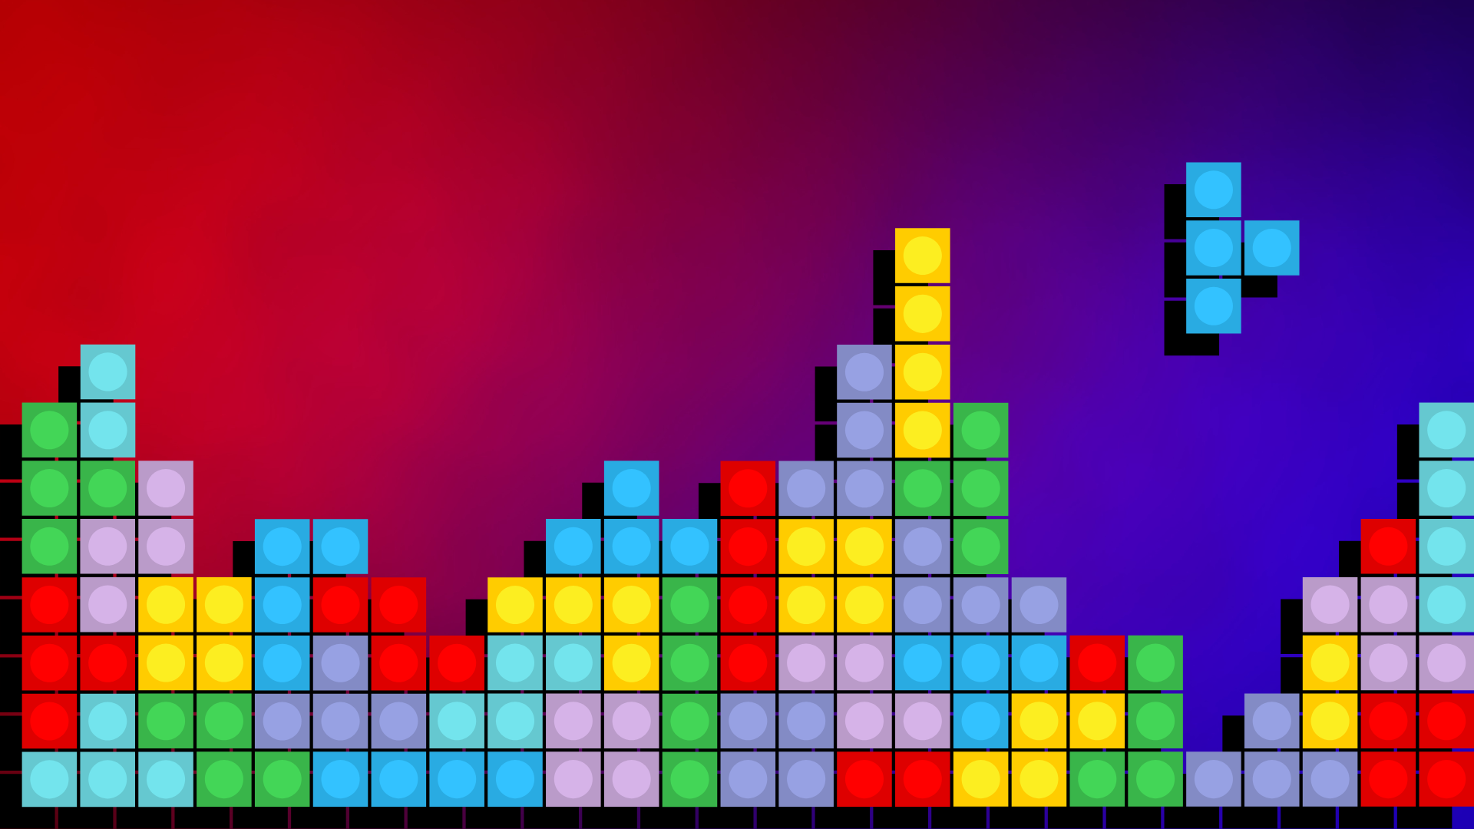
Tetris
Подготовил Чванов Андрей

Slide 2

Введение
Идеей проекта послужила старая добрая игра Tetris, которой на данный момент уже более 30 лет.
Свою версию игры я написал c помощью pygame.

Slide 3
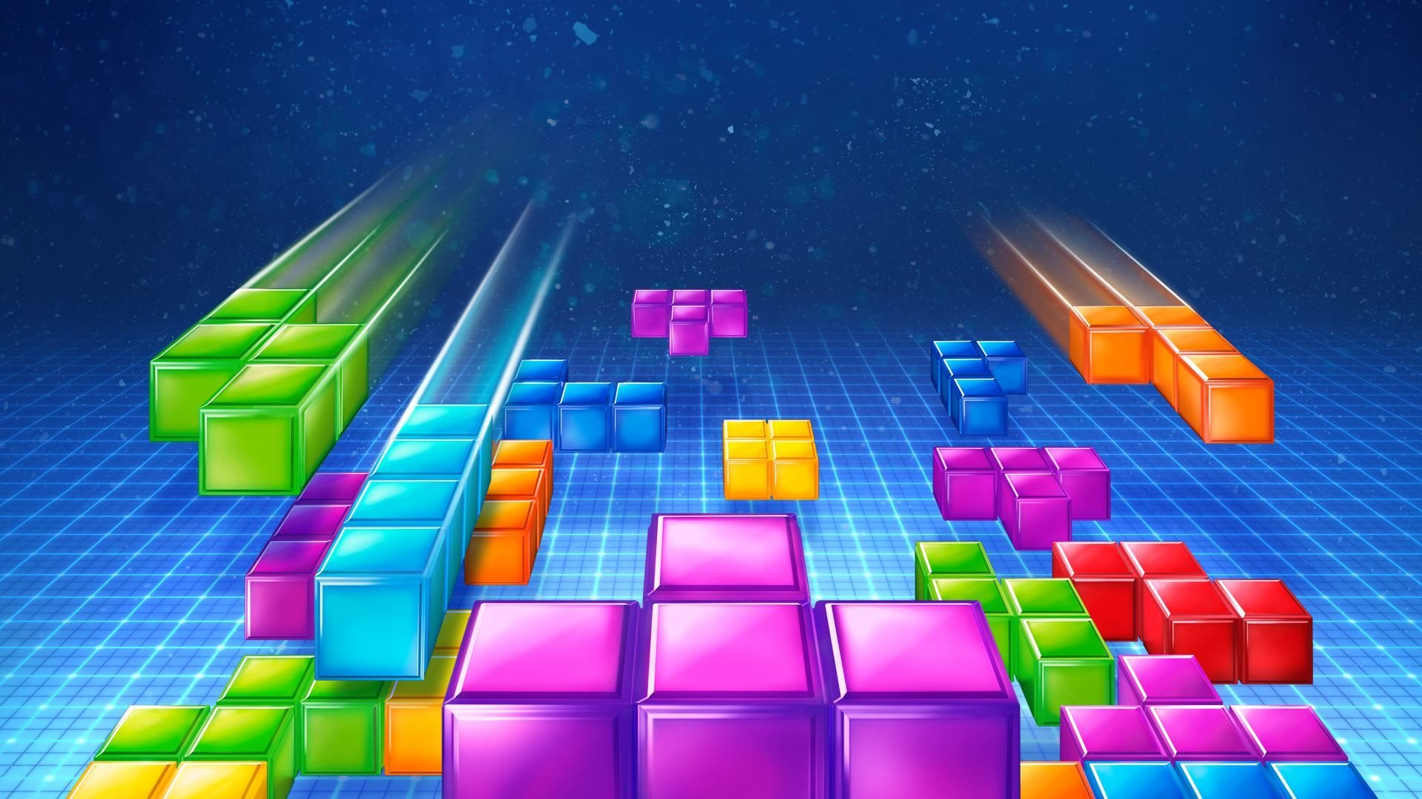
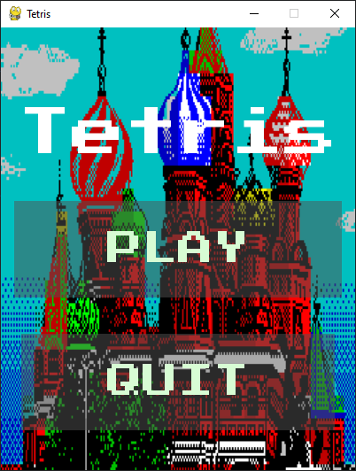
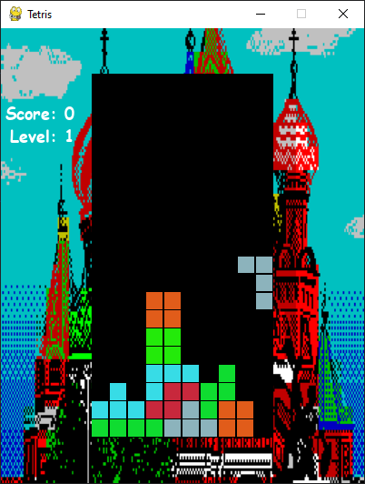
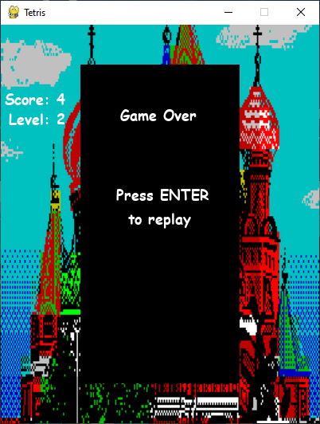
Реализация
Программа состоит из простого главного меню с двумя кнопками, и самой игры, правила которой всем известны

Slide 4
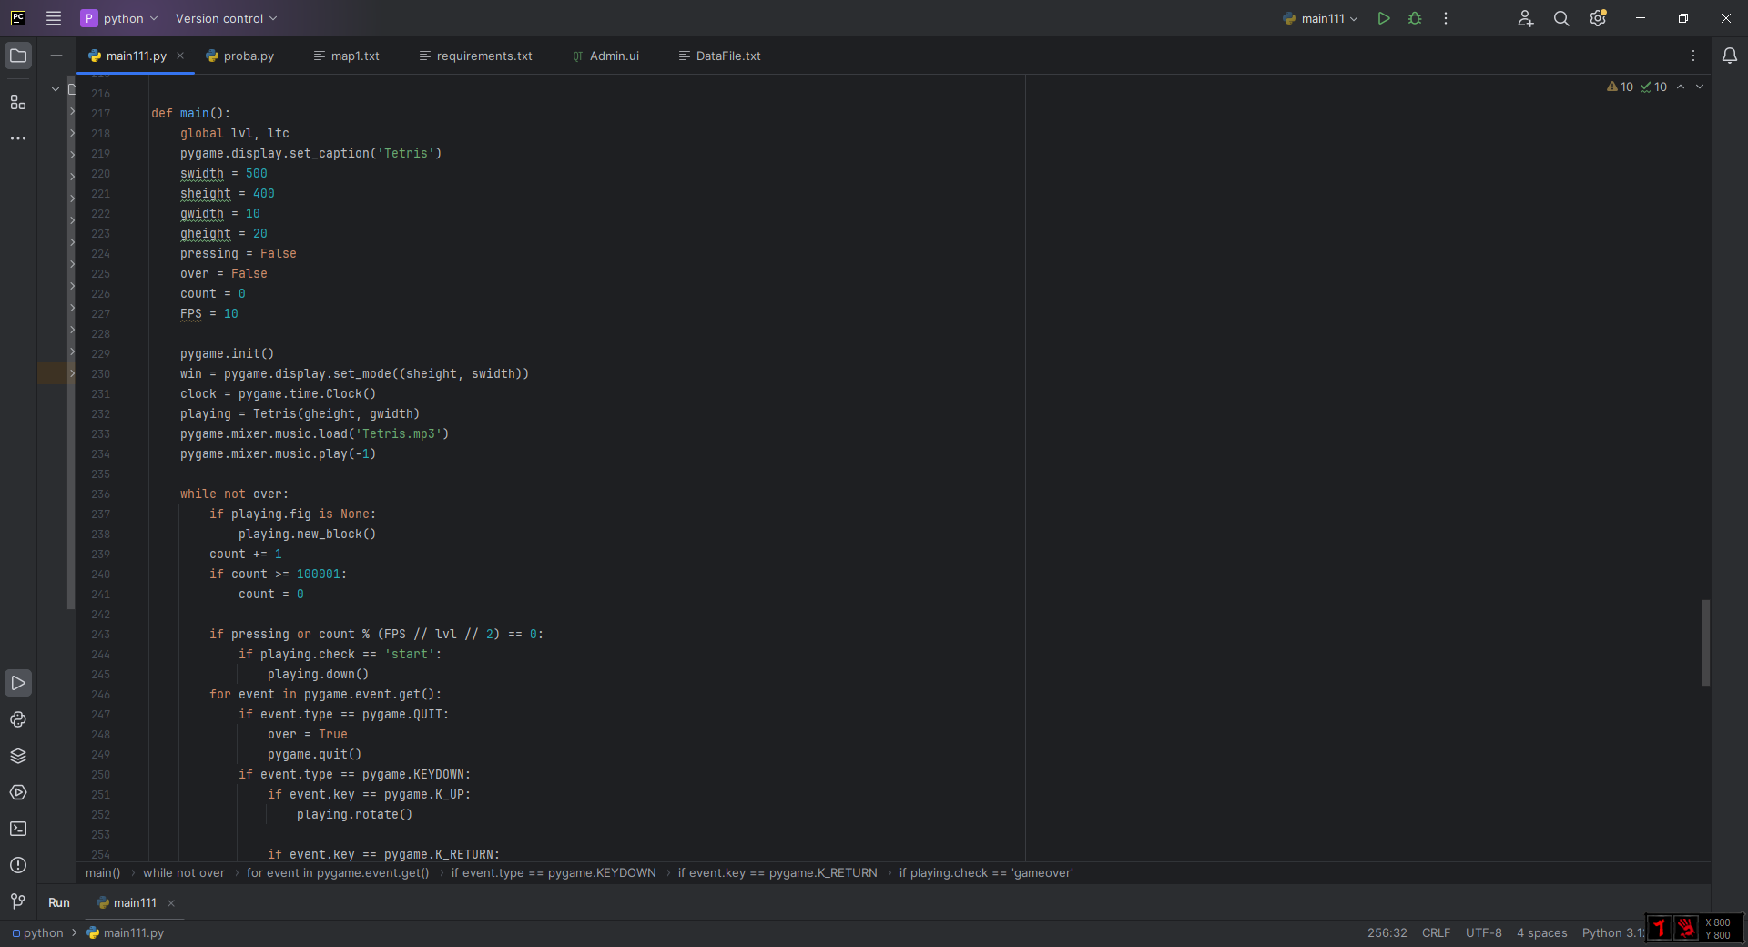
Реализация
Весь рабочий код находится в одном файле, хотя возможно и их разделение, что не повлияет на игру.
Вся игра расписана по классам и функциям.

Slide 5
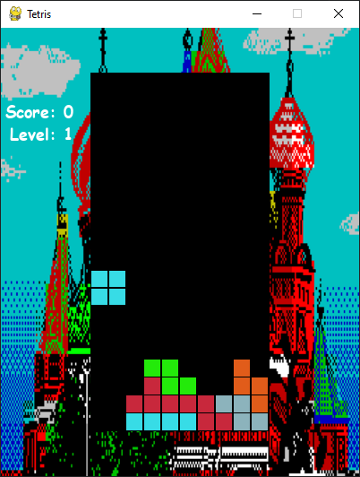
Заключение
Я считаю, что можно улучшить игру, добавив туда статистику игроков, и возможность соревноваться с помощью разделения экрана.

